Slide 1
Nanokeyer製作分享與實際上線QSO
DE BX2ADE - 12/18/2016

Slide 2
時間安排
9:00 – 10:00 講解本次研習內容
10:00 – 10:15 休息
10:15 – 12:00 PCB焊接各元件
12:00 – 13:30 用餐時間
13:30 – 14:30 燒錄Arduino軟體及使用電鍵或PS2 Keyboard測試
14:30 – 14:45 休息
14:45 – 15:45 實際上線QSO

Slide 3
起源
一直以來皆操作數位通訊,希望能找另一個項目能繼續在無線電上操作的樂趣
由於居家環境無法操作SSB所以CW似乎是另一個不用大聲喊的操作模式
問題來了,我CW收發根本無法上線

Slide 4
選擇
接收須要軟體輔助
CW decoder軟體眾,一堆decoder
我自己測試結果效果最好的是CW SKIMMER
發射須要軟體輔助
輔助發射的軟硬體也不少其中Nanokeyer
本身即可接RIG就能自動發射
相容Winkeyer所以也可以支援N1MM當成一個外接RIG的界面
也能只接PS2鍵盤就能直接發射
有內建蜂鳴器能做為CW發射練習器
零件簡單
軟硬體開源
以上總總好處決定採用Nanokeyer
(剛好有OM在群組裡討論,BV2NI將全部的製作方式教授於我)

Slide 5
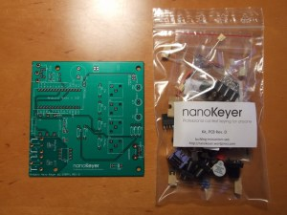
Nanokeyer
https://nanokeyer.wordpress.com/
開放的硬體:由DJ0MY管理站台中下載
開放的軟體:由K3NG開發,相容K1EL的Winkeyer

Slide 6
零件
品名 | 數量 | 單位
1. Nano的插座20X2pin(排插即可) | 2 | 排
2. RCA梅花座二個 | 2 | 顆
3. Led 藍綠紅 | 3 | 顆
4. JAMPER 及座 | 1 | 組
5. 1/4W 10K歐精密電阻 | 1 | 顆
6. 1/4W 390歐精密電阻 | 3 | 顆
7. 1/4W 1K歐精密電阻 | 4 | 顆
8. 1/4W 590歐精密電阻 | 1 | 顆
9. 8PIN IC座 | 1 | 個
10. 光偶TLP621 | 2 | 顆
11. Ps2 KEYBOARD 座 | 1 | 顆
12. 10nf電容 | 4 | 顆
13. 4.7nf (金屬電容) | 1 | 顆
14. 5V蜂嗚器 | 1 | 顆
15. 10uf/100v | 1 | 顆
16. 6.3 stereo jack | 1 | 顆
17. 100k歐可變電阻 | 1 | 顆
18. 外接電源座5V | 1 | 顆
19. 按鈕 | 4 | 顆
20. 磁珠 | 2 | 顆
21. 同柱 | 8 | 支
22. arduino nano v3.0 | 1 | 個
23. PCB | 1 | 片

Slide 7
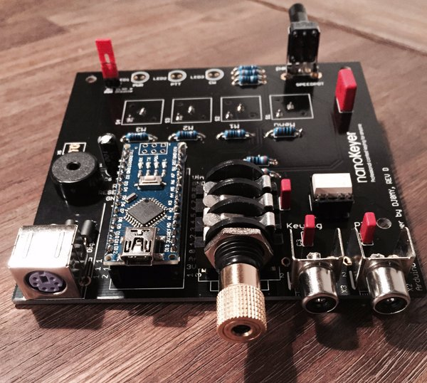
組裝
https://nanokeyer.files.wordpress.com/2012/01/nanokeyer-building-instructions-pcb-rev-d1.pdf

Slide 8
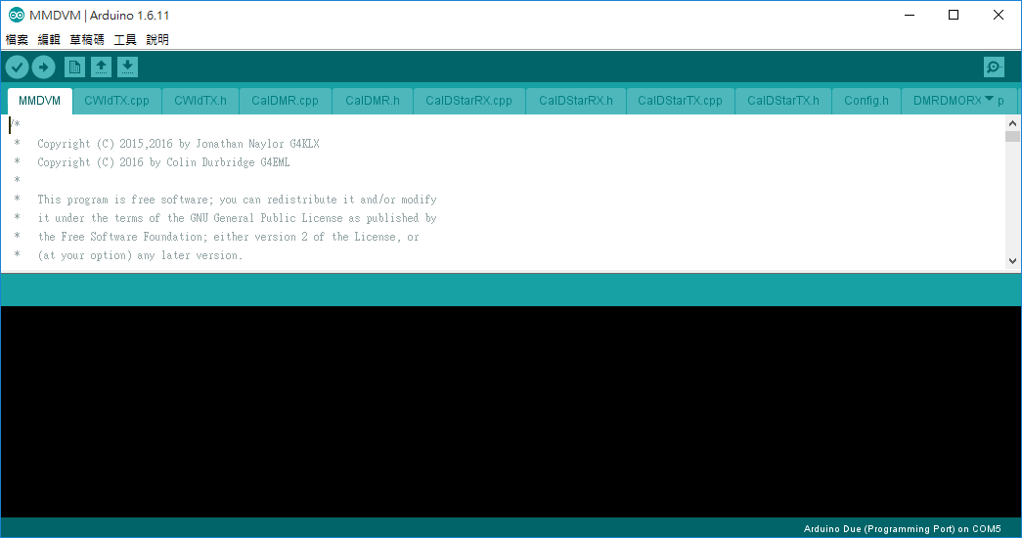
Arduino燒錄軟體
下載arduino 1.0.X並安裝它https://www.arduino.cc/en/Main/OldSoftwareReleases#previous

Slide 9
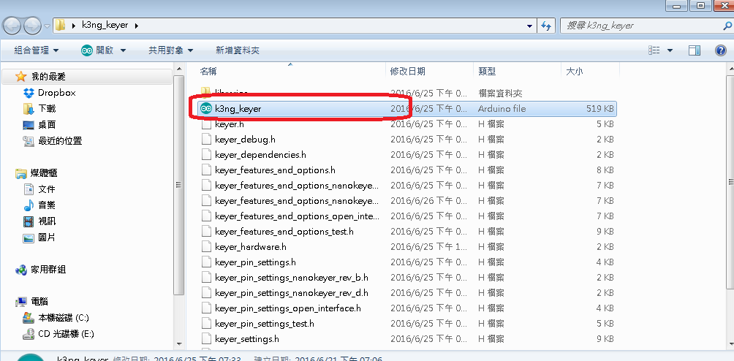
Nanokeyer軟體
http://nanokeyer.googlecode.com/files/nanoKeyer%20REV_D%20CAM%20Files.zip
下戴nanokeyer解壓縮並改目錄為k2ng_keyer
點二下啟動

Slide 10
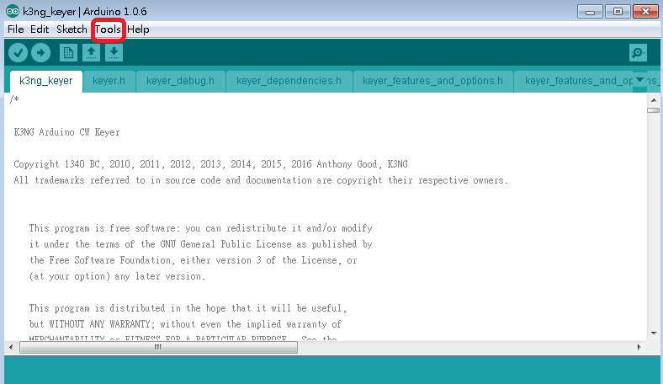
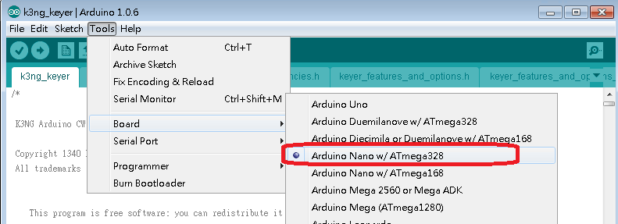
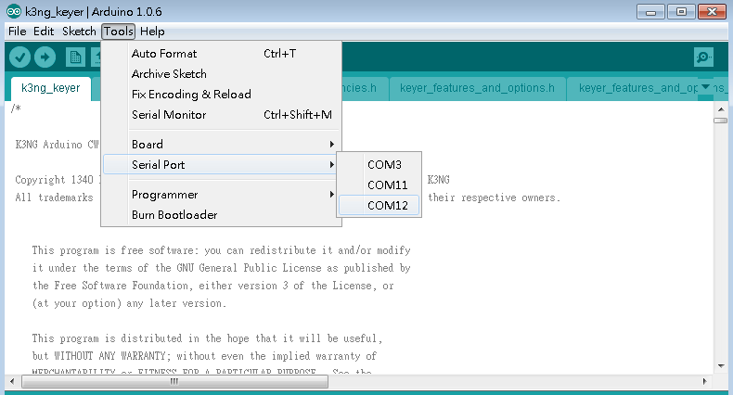
設定連線的PORT及Arduino

Slide 11
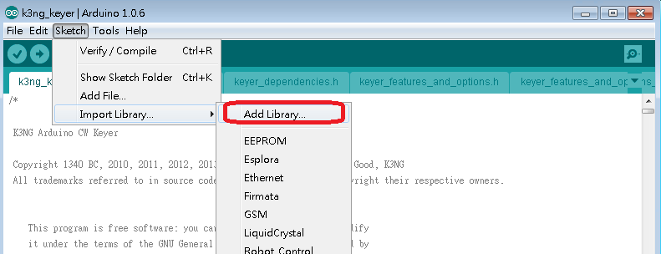
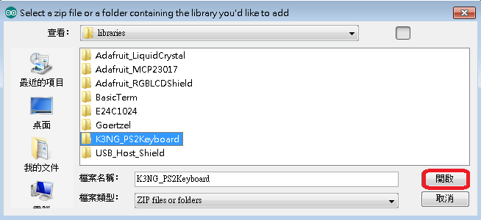
設定PS2 Keyboard程式庫

Slide 12
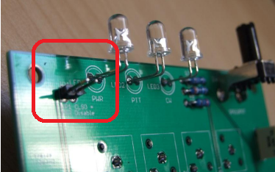
記得在燒錄前要把這個Jumper打開,燒好後一定要關起來

Slide 13
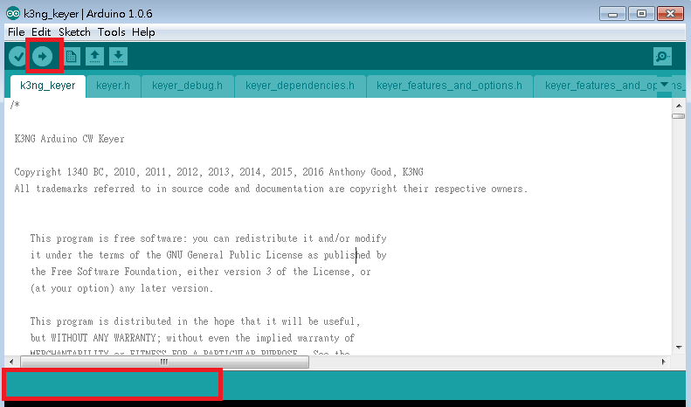
燒錄沒有問題的話,左下的紅框內會出現”upload finish”

Slide 14
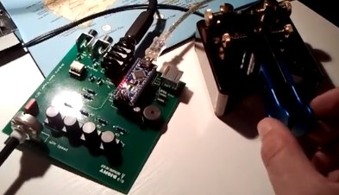
測試
接電鍵測試

Slide 15
接PS2鍵盤
將PS2 keyboard插入,拔插USB電源重開,檢查PS2 kayborad有沒有電源
可以由PS2 keyboard按shift-F1 – F12進去將下面的command輸入巨集
或直接按A-Z或1-0皆可直接由蜂鳴器產生CW音頻
VR可以調整速度
三個燈號可以看是否有PPT/CW/POWER

Slide 16
PS2 Keyboard支援功能
F1 through F12 – play memories 1 through 12
Up Arrow – Increase CW Speed 1 WPM
Down Arrow – Decrease CW Speed 1 WPM
Page Up – Increase sidetone frequency
Page Down – Decrease sidetone frequency
Right Arrow – Dah to Dit Ratio increase
Left Arrow – Dah to Dit Ratio decrease
Home – reset Dah to Dit Ratio to default
Tab – pause sending
Delete – delete the last character in the buffer
Scroll Lock – Merge the next two characters to form a prosing
Shift – Scroll Lock – toggle PTT line
CTRL-A – Iambic A Mode
CTRL-B – Iambic B Mode
CTRL-D – Ultimatic Mode
CTRL-E – Set Serial Number
CTRL-G – Bug Mode
CTRL-H – Hellschreiber Mode (requires FEATURE_HELL)
CTRL-M – Set Farnsworth Speed (requires FEATURE_FARNSWORTH)
CTRL-N – Paddle Revers
CTRL-O – Sidetone On/Off ->開/關蜂鳴器
CTRL-T – Tune
CTRL-U – PTT Manual On/Off
CTRL-I 练习模式/CW 发射模式
CTRL-Z – Autospace On/Off
SHIFT-F1, F2, F3… – Program memory 1, 2, 3…
ALT-F1, F2, F3… – Repeat memory 1, 2, 3…
CTRL-F1, F2, F3… – Switch to transmitter 1, 2, 3…
END 设置序列号不变
ESC 停止发射，清除缓存

Slide 17
巨集編法
按Shift-F1(會叫一聲代表進入編緝巨集)
按你要的內容CQ CQ DE BX2ADE K
按enter完成編寫並寫入arduino(會叫另一聲代表寫入完成)
Beacon
Fx參考上面做法設定好,Alt-Fx即可重複撥放
ESC可以停止(當有人回)可立即開始QSO

Slide 18
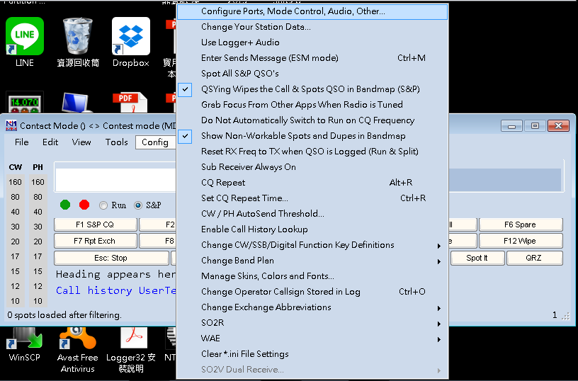
界接N1MM
Config->Configure ports

Slide 19
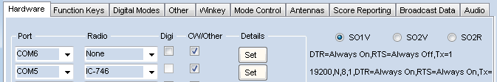
Port : nanokeyer插入電腦後抓到的COM PORT
Radio : none
Digi : 不勾
CW/Other : 勾

Slide 20
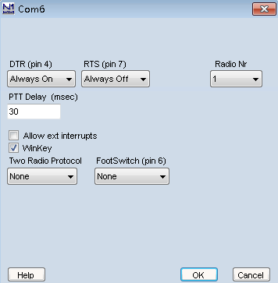
按下Details後出現以下畫面
DTR : Always on
RTS : Always off
Radio Nr : 1
PTT Delay : 30
Allow ext interrupts : 不勾
Winkey : 一定要勾
Two Radio Portal : None
FootSwitch : None

Slide 21
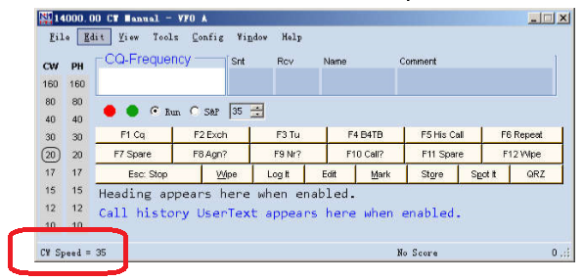
啟動N1MM後會有左下角的CW SPEED就代表連線成功
N1MM可以開始利用Nanokeyer幫忙發射CW CODE
RIG要設成Straight key

Slide 22
CW Skimmer
a high sensitivity CW decoding algorithm based on the methods of Bayesian statistics;
simultaneous decoding of ALL cw signals in the receiver passband - up to 700 signals can be decoded in parallel on a 3-GHz P4 if a wideband receiver is used;
a fast waterfall display, with a resolution sufficient for reading Morse Code dots and dashes visually;
the callsigns are extracted from the decoded messages, and the traces on the waterfall are labeled with stations' callsigns;
the extracted callsigns are exported as DX cluster spots via the built-in Telnet cluster server;
a DSP processor with a noise blanker, AGC, and a sharp, variable-bandwidth CW filter;
an I/Q Recorder and player.

Slide 23
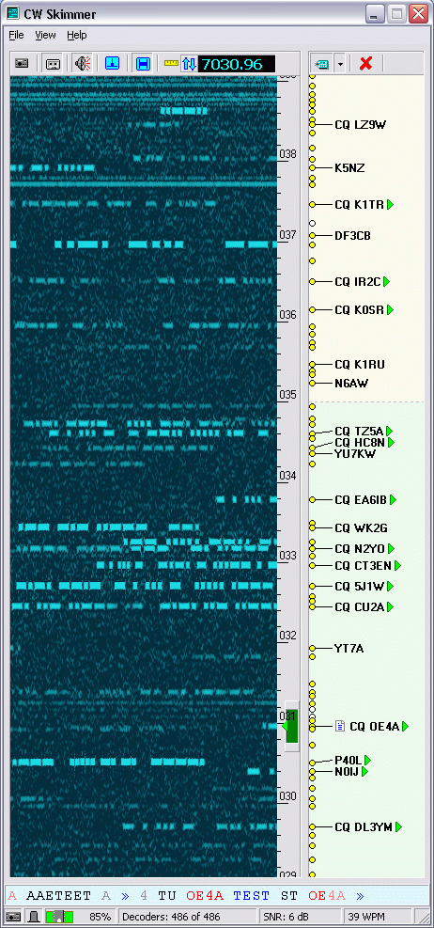
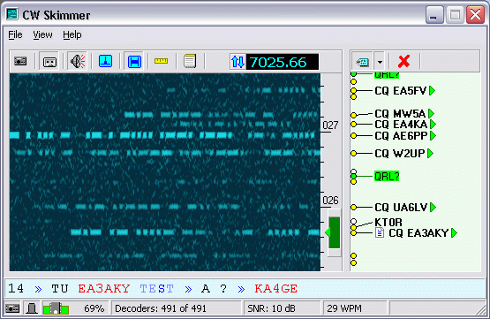
3 KHz
Wideband SDR

Slide 24
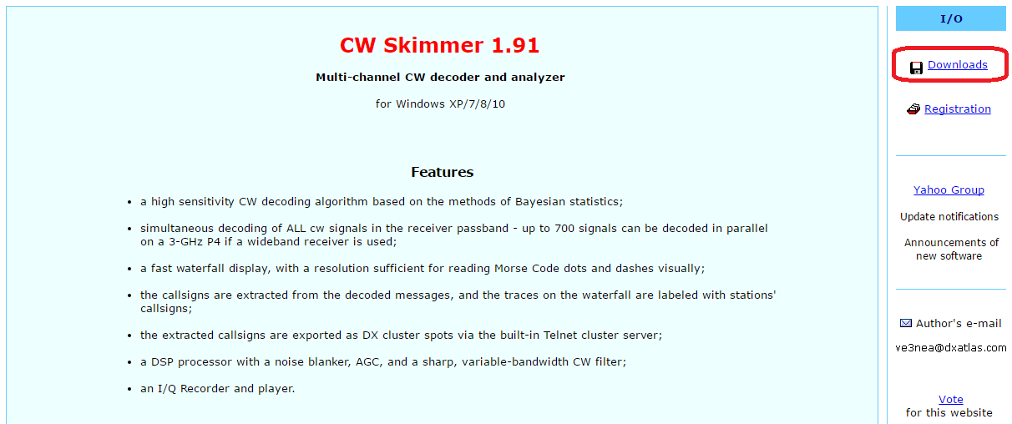
安裝
http://www.dxatlas.com/Download.asp

Slide 25
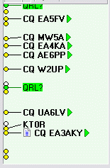
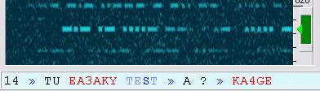
操作
開始解碼
Noise處理
Call/Row data
清掉內容
解碼區
三角型為中心,上下為頻寬
解碼內容

Slide 26
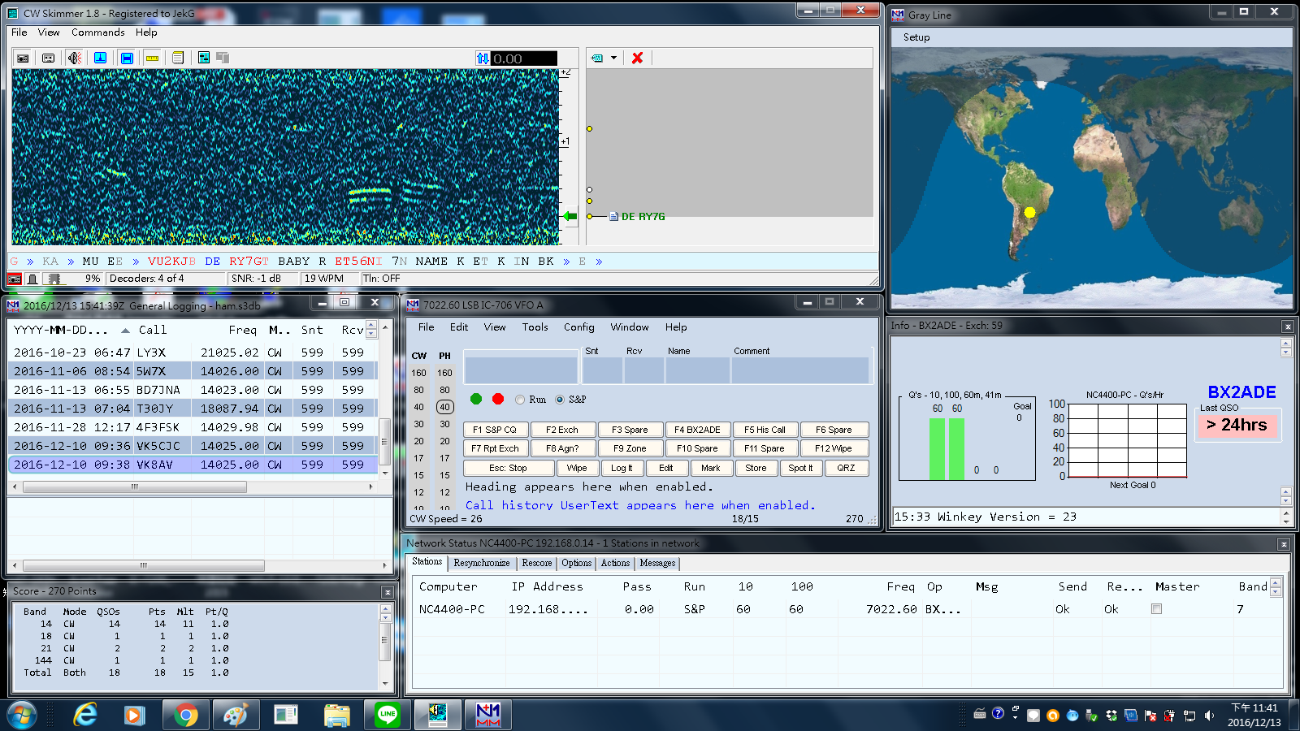
整合QSO – N1MM + Nanokeyer + CW Skimmer

Slide 27
心得
收CW沒問題的OM,可以借CW SKIMMER對付Pile UP
發射手會累的OM可以借Nanokeyer偷懶休息一下
收報不順的OM可以借由CW SKIMMER輔助練習收報正確性
若發報不順像我一樣的OM可以借Nanokeyer隨時都可以出來練
甚至辦CW的教育課程也是很好的設備
至於我個人則完成肉腳也能CW QSO的心願

